Slide 1
C++三种继承、多态

Slide 2
三种继承
（1）公有继承 （public继承）
公有继承的特点是基类的公有成员和保护成员作为派生类的成员时，它们都保持原有的状态，而基类的私有成员仍然为私有的，不能被这个派生类的子类所访问。
（2）保护继承（proteced继承）
保护继承的特点是基类的所有公有成员和保护成员都作为派生类的保护成员，并且只能被它的派生类成员函数或友元函数访问，基类的私有成员仍然为私有的。
（3）私有继承（private继承）
私有继承的特点是基类的公有成员和保护成员都作为派生类的私有成员，并且不能被这个派生类的子类所访问。

Slide 3
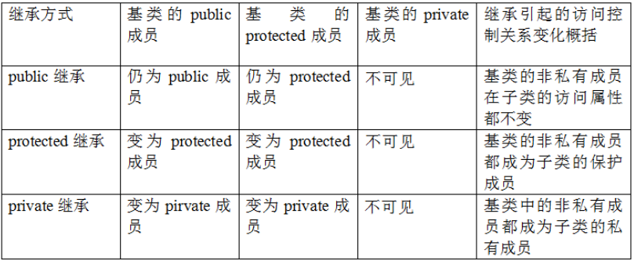

Slide 4
多态
C++的多态性用一句话概括就是：在基类的函数前加上virtual关键字，在派生类中重写该函数，运行时将会根据对象的实际类型来调用相应的函数。如果对象类型是派生类，就调用派生类的函数；如果对象类型是基类，就调用基类的函数
1：用virtual关键字申明的函数叫做虚函数，虚函数肯定是类的成员函数。
2：存在虚函数的类都有一个一维的虚函数表叫做虚表，类的对象有一个指向虚表开始的虚指针。虚表是和类对应的，虚表指针是和对象对应的。
3：多态性是一个接口多种实现，是面向对象的核心，分为类的多态性和函数的多态性。
4：多态用虚函数来实现，结合动态绑定.

Slide 5
5：纯虚函数是虚函数再加上 = 0；
6：抽象类是指包括至少一个纯虚函数的类。
纯虚函数:virtual void fun()=0;即抽象类！必须在子类实现这个函数，即先有名称，没有内容，在派生类实现内容。

